Slide 1
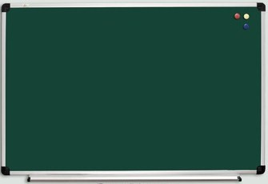
«Основы бизнеса и предпринимательства»
10 класс
Урок № 13
Раздел 4 Дизайн Мышление
Подраздел: 4.5 Прототипирование
Тема урока: Создание модели для тестирования найденных решений
Цели обучения:
10.4.5.1 понимать и объяснять принципы прототипирования;
10.4.5.2 применить основные методы прототипирования

Slide 2

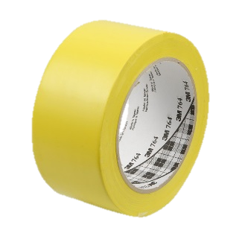


ИЗУЧИ МАТЕРИАЛ
Существуют различные инструменты прототипирования, но их объединяют общие принципы:
1. Скорость. Высокая скорость прототипирования. В среднем должно затрачиваться до 3-х дней, иначе это уже реальное конструирование. Цель скорости — в быстром привлечении коллег, чтобы провести первую рабочую оценку.
2. Принцип повторности. Прототипирование создаётся до определённого момента,
чтобы понять какие-то идеи, затем вы имеете возможность откатиться назад до определённого этапа и создать уже изменённый прототип с внедрением этих новых идей. И так мы поступаем до получения конечного результата.
3. Клиентоориентированность. Когда вы создаёте прототип, вы смотрите на него глазами пользователя.
4. Вариативность. Использование технологии или какие-либо иные факторы не должны
стать самоцелью — вы должны быть с «развязанными руками», чтобы быть способными что-то изменить. У вас не должно быть в голове конкретной картинки «только так и не иначе».
Для создания прототипа используйте всё, что попадёт вам под руку — маркеры, бумагу, скотч, скрепки и т. п.

Slide 3


Первый шаг — поставьте перед собой вопрос, который вы бы хотели выяснить с помощью прототипа. Например: «Удобно ли пользователю доставать с полок желаемый продукт?» Создавая один прототип — ставьте только один вопрос. Если вы захотите ответить на несколько вопросов сразу, то у вашего прототипа будут отсутствовать характерные черты, на которые, собственно, пользователю надо будет реагировать. Не тратьте много времени на прототип. Используйте минимум усилий.
 | продукт | услуга/сервис | пространство
Как выглядит | модель продукта | инсценировка | расположение объектов,
 |  |  | ролевая игра
Как работает | раскадровка | раскадровка | ролевая игра
Как взаимодействует | сценарий, тестирование | инсценировка | раскадровка, ролевая игра
Всегда помните, что прототип делается с упором на пользователя, а не на ваших инженеров, дизайнеров или членов команды. Теперь рассмотрим инструменты, которые мы указали в таблице.

Slide 4
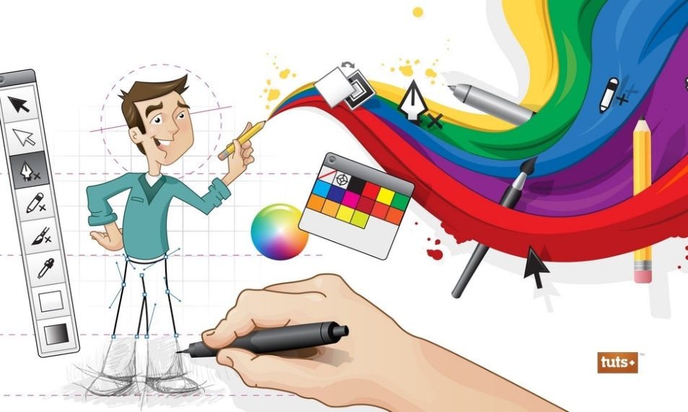
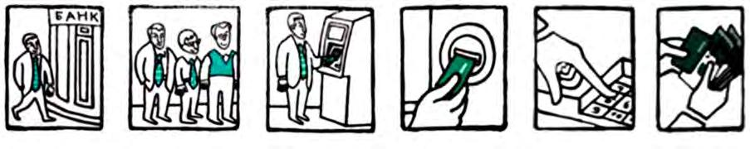
Инструмент «Раскадровка»
Это последовательное отражение алгоритма какого-либо процесса в виде каких-то зарисовок, чертежей, фотографий или картинок.
Раскадровка используется, чтобы представить наглядно какой-либо процесс, который можно выделить среди других. В вашей команде могут быть люди, склонные к визуальному восприятию информации. Более того, для других типов людей подключение визуальной информации, если и не играет ключевой роли, то помогает усилить концентрацию на объектах.
Представьте, что вам необходимо разработать сценарий взаимодействия с клиентом во время посещения вашего заведения или пошагово отобразить последовательность создания прототипа. Также можно применять раскадровку при разработке презентации идеи. Ваша основная задача — отразить на каждой зарисовке главных персонажей, объекты, с которыми они взаимодействуют. Просто, схематично и понятно.
https://www.youtube.com/watch?v=9zFINkUsOEM
https://www.youtube.com/watch?v=HomThbtlHl4

Slide 5
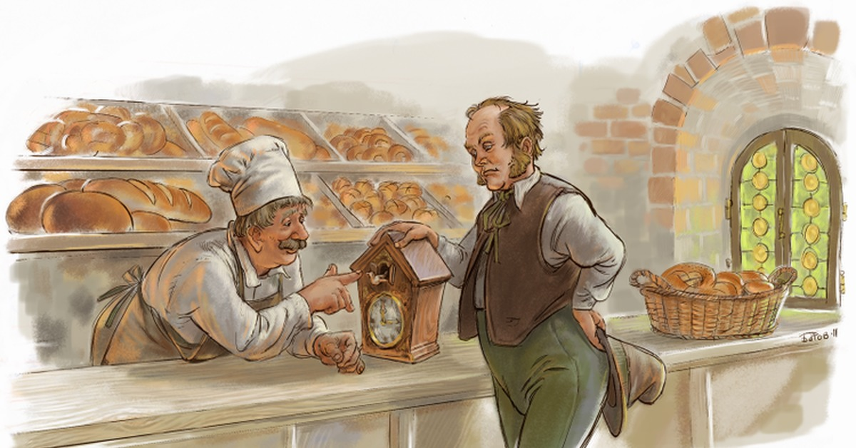

Выполни задания:
Задание 1
1. Подумайте, какой бы могла быть пекарня, если бы мы переместились на 500 лет вперёд. Расчертите лист бумаги на 6 квадратов. Зарисуйте схематично 6 главных моментов в процессе работы этой пекарни или процесса взаимодействия клиента с пекарней методом раскадровки.
2. Расчертите лист бумаги на 6 квадратов. Зарисуйте схематично 6 главных моментов в процессе взаимодействия пользователя с вашим решением по групповому проекту.
Задание выполняем на листе формата А 4

Slide 6


Задание 2
Проанализируйте роль прототипа в бизнесе
Ситуация в бизнесе до создания прототипов | Ситуация в бизнесе после создания прототипов

Slide 7
Домашнее задание
1. Прочтите информацию, предложенную в презентации
2. Просмотрите материал в предложенных ссылках:
1.Как создать прототип и как оптимизировать процессы работы с его помощью?
https://www.youtube.com/watch?v=GPfIaEsLV4o
2. Как сделать раскадровку рекламного ролика?
https://www.youtube.com/watch?v=HomThbtlHl4 ; https://www.youtube.com/watch?v=9zFINkUsOEM
3. Выполните предложенные задания письменно

